Slide 1
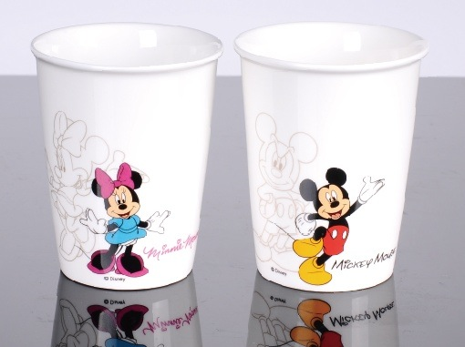
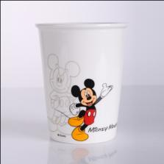
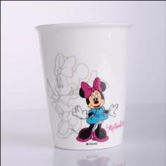
米奇米妮
两入陶瓷水杯组
市场参考价：36.00
批发价： 11.00
产品型号： DSM-2420
材质：新骨瓷
单杯容量：210mL
单杯尺寸：7.5×7.5×9cm
包装尺寸：16.5×9.5×7.9cm
装箱数：48pcs/箱
绿色新骨瓷材质，不含铅、镉，健 康无害
色泽白皙光滑，清洗方便
仿纸杯设计，简约经典
胎体薄、比重轻、强度好，使用寿命长

